Slide 1
Cryptocurrency Predictions on Polkadot
汇报人：刘旭 日期：2025.10.25

Slide 2
项目背景与价值 项目架构 项目展示 项目后续 项目评审

Slide 3
项目背景与价值
AI曲线预测模型Kronos： 1、Kronos是清华大学开源的预测股票及加密货币的开源大模型；
2、通过历史K线来预测股票未来趋势；
AI预测模型 + Polkadot：
Kronos AI 优势：
首个开源金融K线基础模型
训练数据覆盖45+全球交易所
专为金融时序数据优化
支持多维度预测
polkadot优势：
超低费用（$0.00025）
高吞吐（65,000+ TPS）
开发者友好 + 活跃 DeFi 生态
结合价值：
AI预测 + 区块链透明性
去中心化智能交易决策
降低量化交易门槛

Slide 4
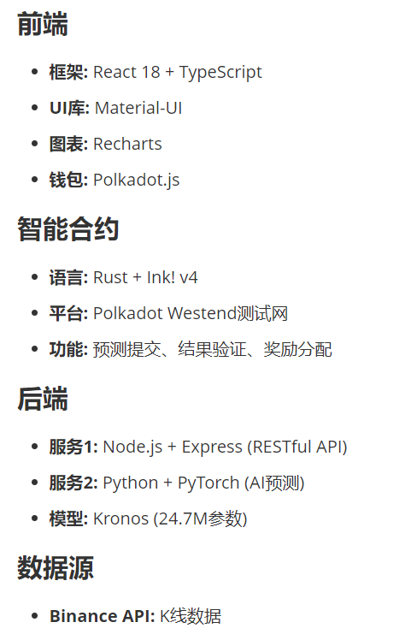
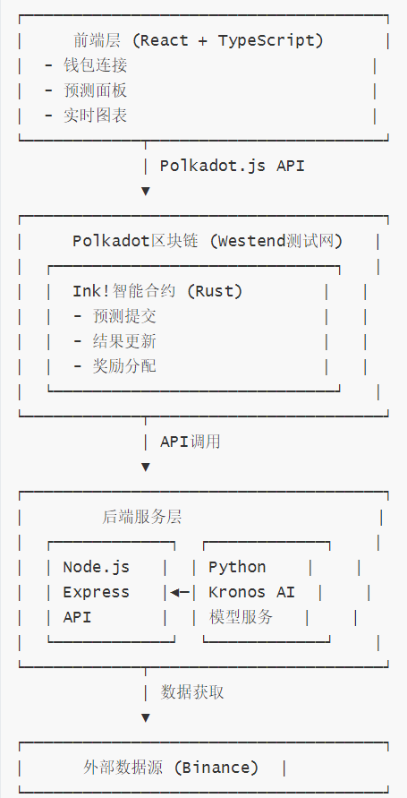
项目架构

Slide 5
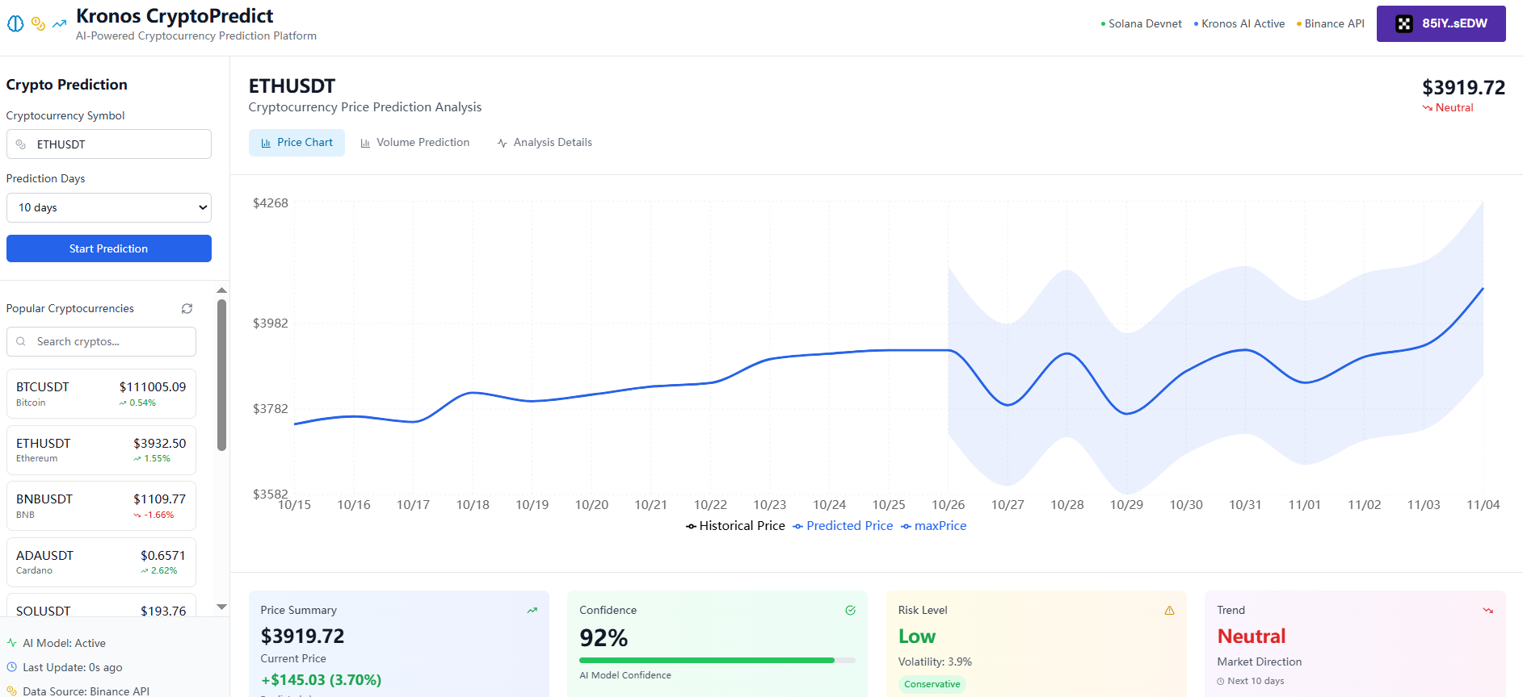
项目展示

Slide 6
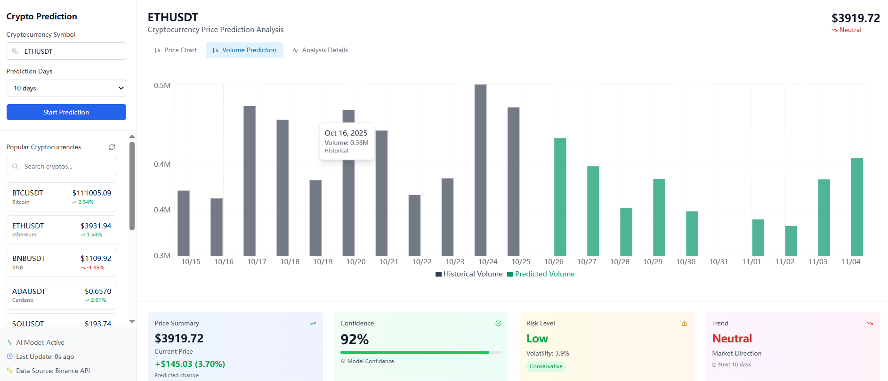
项目展示

Slide 7
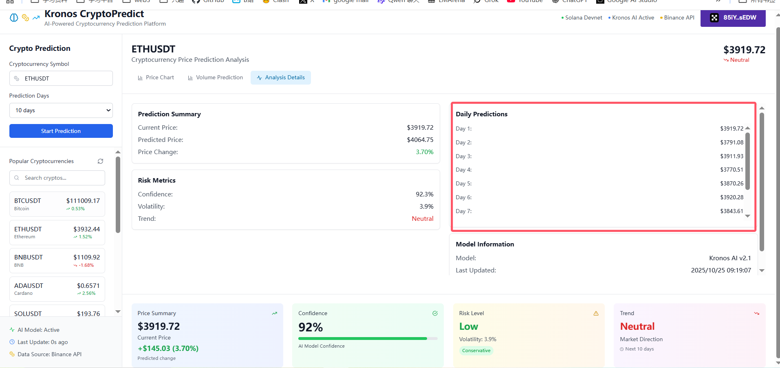
项目展示

Slide 8
项目后续开发
1、对接交易所，支持高频交易
2、构建多模型、跨链、移动端模式
项目链接：https://github.com/Arthur19940725/Kronos_Polkadot_Template

Slide 9
项目评审
GMonad

